Slide 1


Slide 2
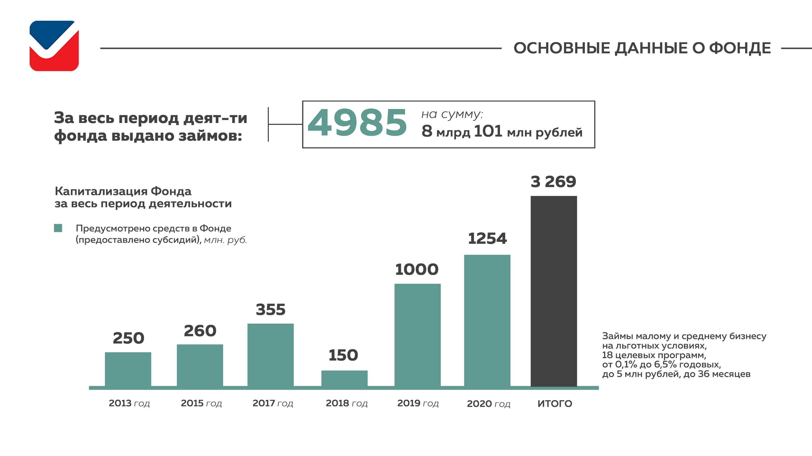
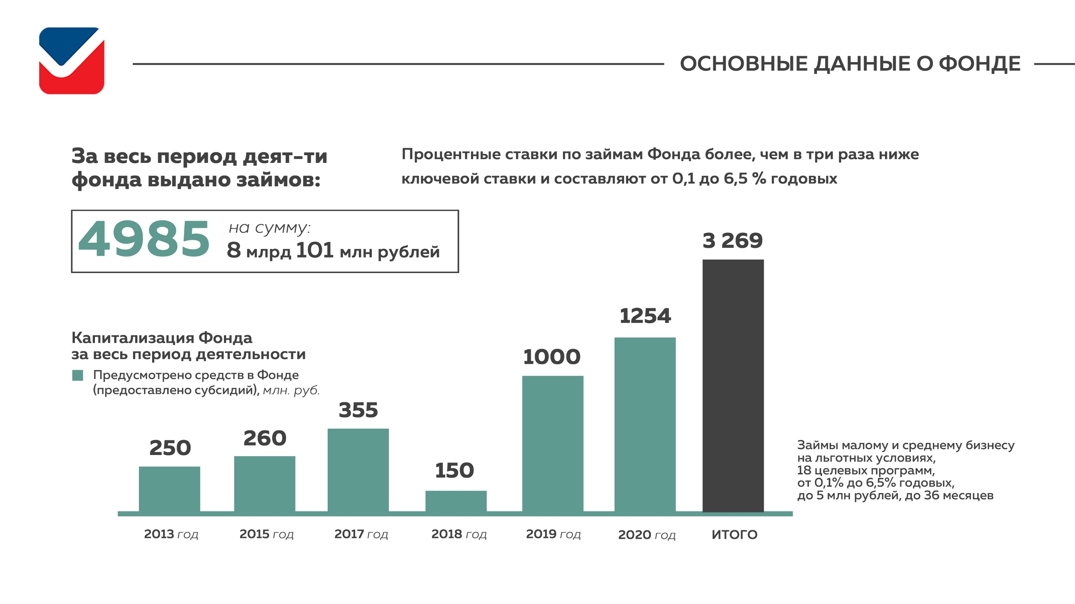
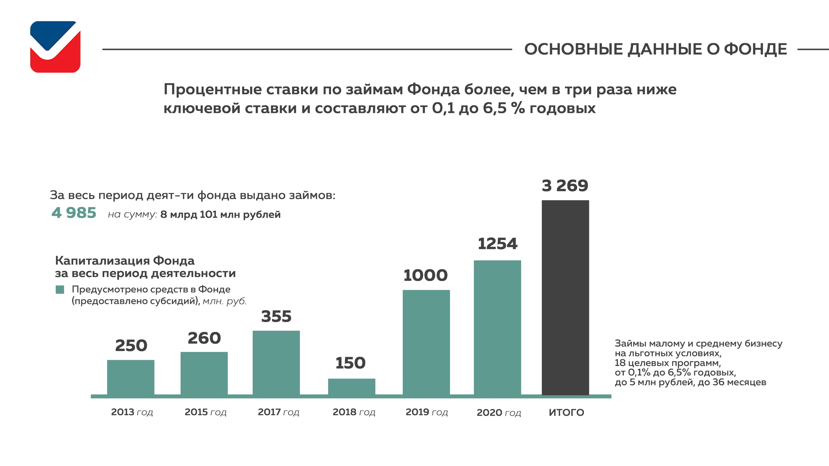

Slide 3

Антикризисные меры
«Антикризисный»
срок займа: от 3 до 24 месяцев
сумма займа до 5 000 000 рублей
ставка по займу 3 % годовых
цели: приобретение оборотных средств, выплата з/п сотрудникам не более 6 мес. согл. штатного расписанию), оплата услуг по изготовлению и размещению рекламы и рекламной продукции, расходы связанные с исполнением договоров по организации и проведению зрелищно-развлекательных мероприятий, оплата услуг по ремонту техники, оборудования и транспортных средств, используемых в производственном процессе.
отсрочка основного долга до 12 месяцев
«Восстановление МСП»
срок займа: от 3 до 24 месяцев
сумма займа до 5 000 000 рублей
ставка по займу 3,5 % годовых
цели: пополнение оборотных средств, выплата з/п сотрудникам (согл. штатного расписания), оплата услуг по рекламе, расходы по организации и проведению зрелищно-развлекательных мероприятий, оплата услуг по ремонту техники, приобретение основных средств
отсрочка основного долга до 12 месяцев
«Рефинанс»
срок займа: от 3 до 36 месяцев
сумма займа до 5 000 000 рублей
ставка по займу от 1 до 4,25 % годовых (зависит от вида деятельности)
цели: рефинансирование кредитов ранее полученных МСП на цели, связанные с предпринимательской деятельностью (в туристской сфере и сфере товаропроизводства)

Slide 4
Приоритетные направления
«СТАРТ»
срок займа: от 7 до 36 месяцев
сумма займа до 3 000 000 рублей
ставка по займу 2-4 % годовых
цели: пополнение оборотных средств, приобретение основных средств, строительство, оплата услуг по изготовлению и размещению рекламы и рекламной продукции, оплата услуг по ремонту техники, оборудования и транспортных средств, используемых в производственном процессе.
отсрочка основного долга до 12 месяцев
«БИЗНЕС-МОЛОДЫХ»
срок займа: от 3 до 36 месяцев
сумма займа до 3 000 000 рублей
ставка по займу от 0,1 % годовых
цели: приобретение оборотных средств, оплата не более 6 ежемесячных арендных платежей по договору аренды недвижимости, приобретение основных средств, компьютерной техники, программного обеспечения и лицензий к программам, оплата услуг по изготовлению и размещению рекламы и рекламной продукции, строительство, ремонт и реконструкция, Выплата заработной платы работникам за период не более 6 (шести) месяцев согласно штатному расписанию
отсрочка основного долга до 12 месяцев
«САМОЗАНЯТЫЙ»
срок займа: от 3 до 24 месяцев
сумма займа до 500 000 рублей
ставка по займу 1-3 % годовых
на цели связанные с организацией, осуществлением и развитием профессиональной деятельности самозанятых граждан, применяющих специальный налоговый режим «Налог на профессиональный доход».
отсрочка основного долга до 6 месяцев

Slide 5
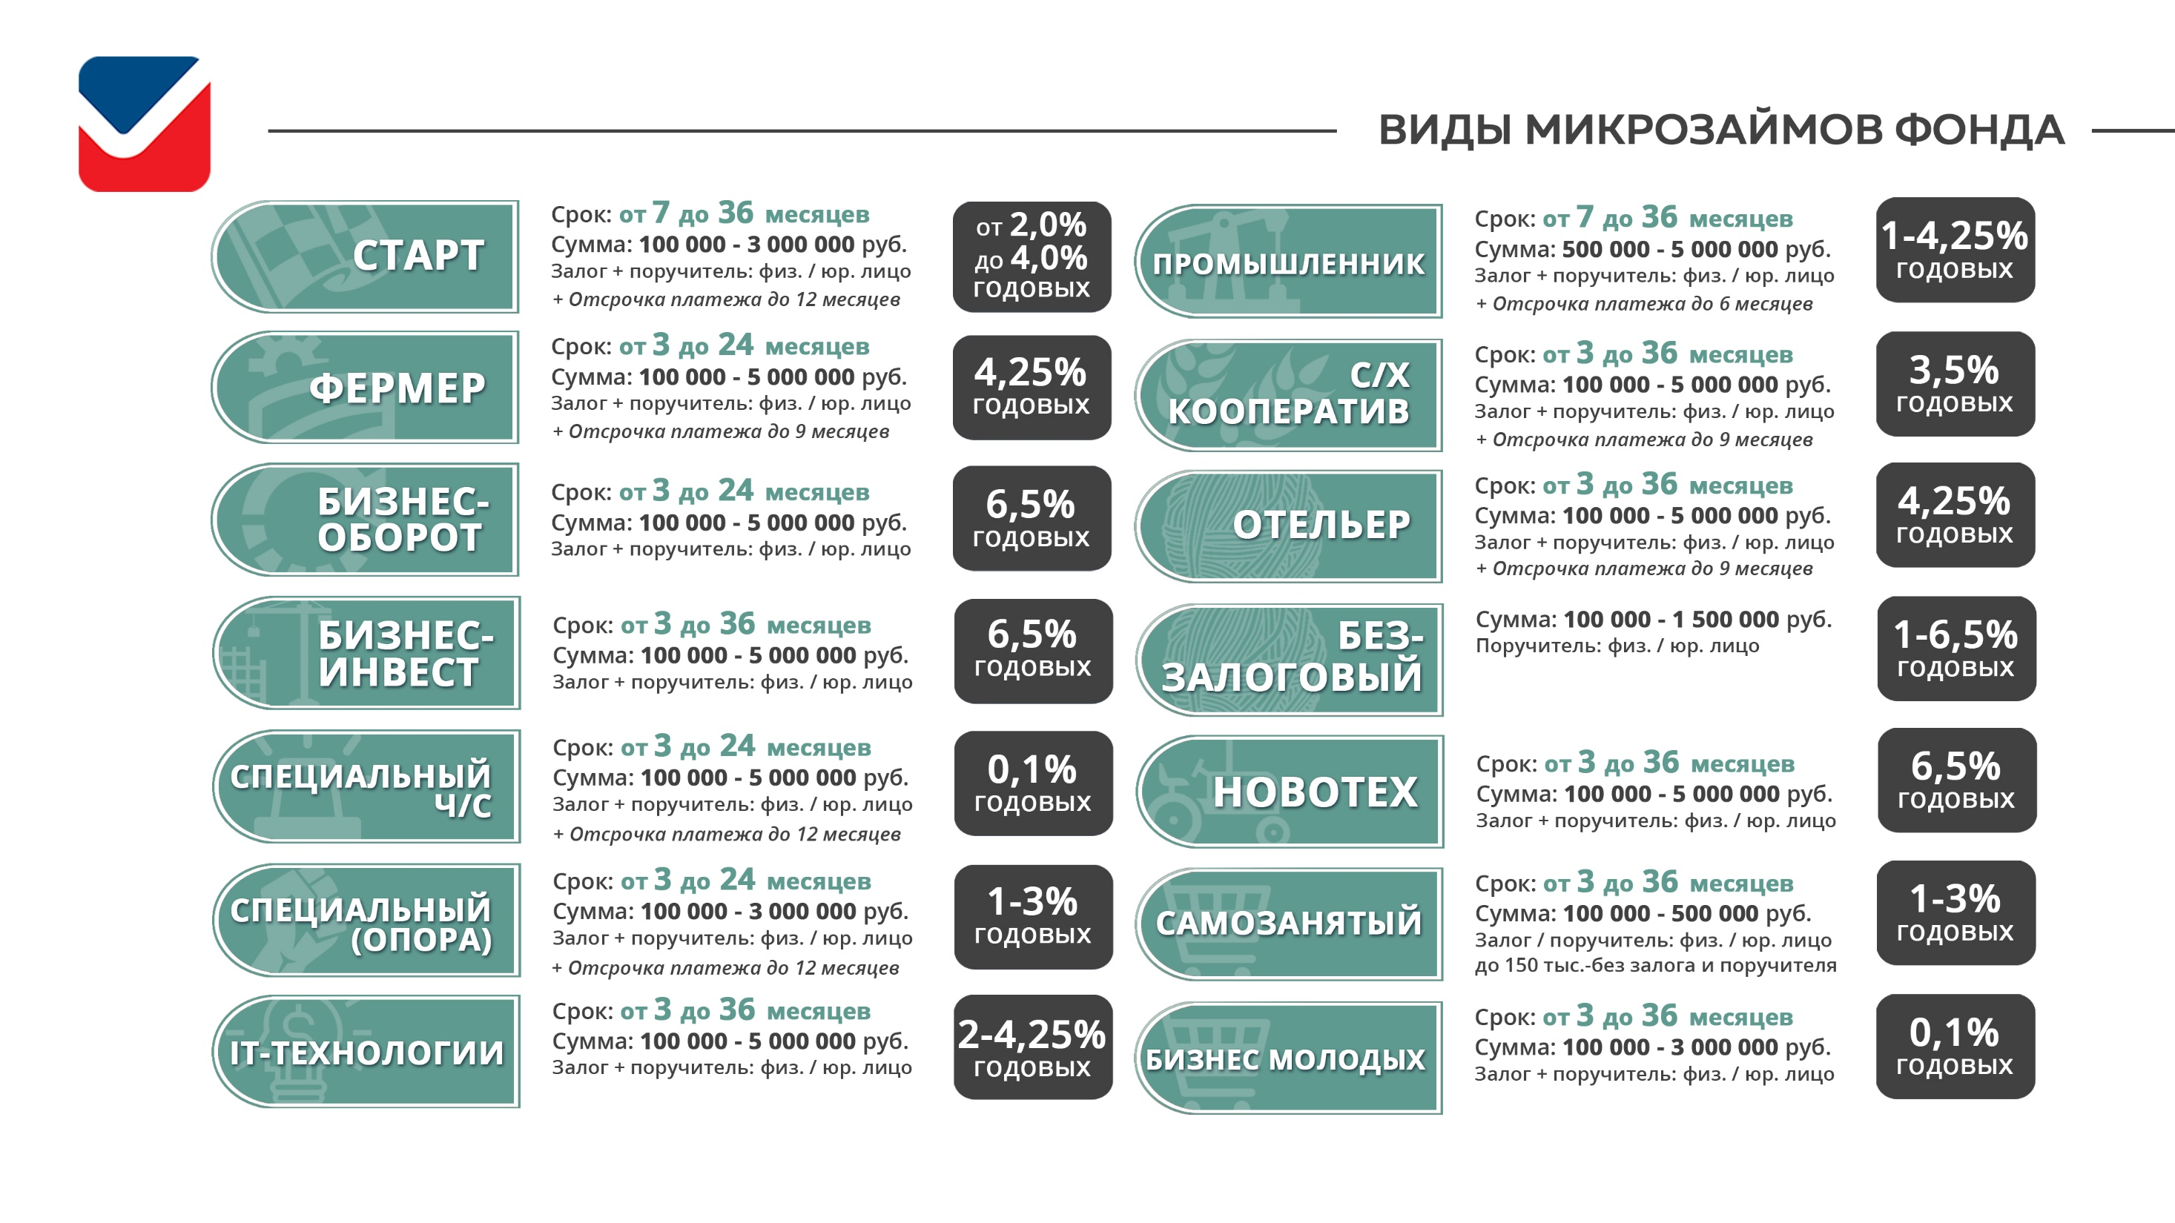
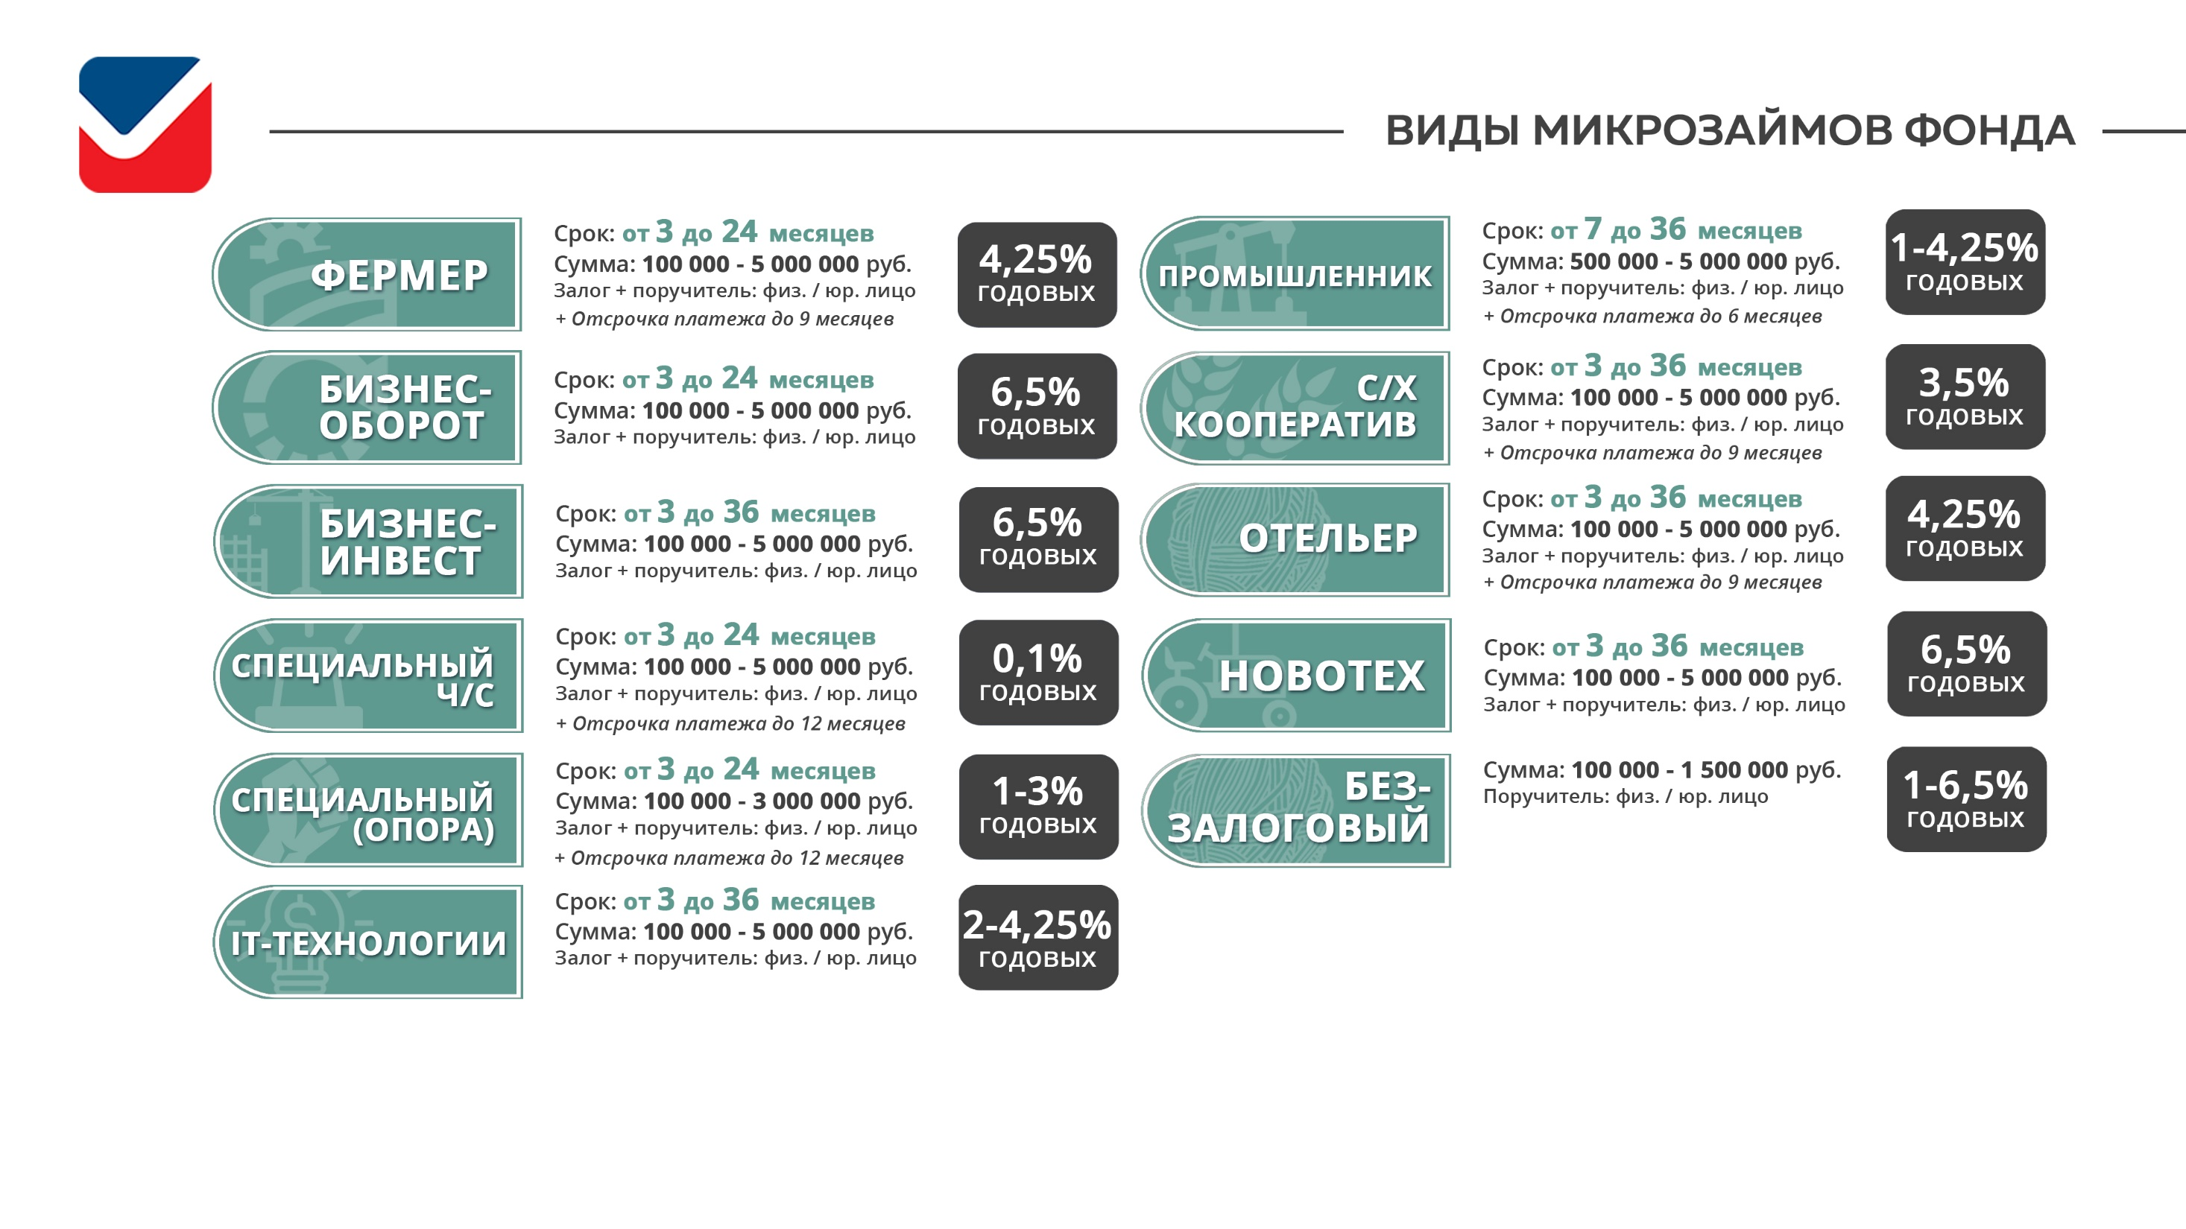
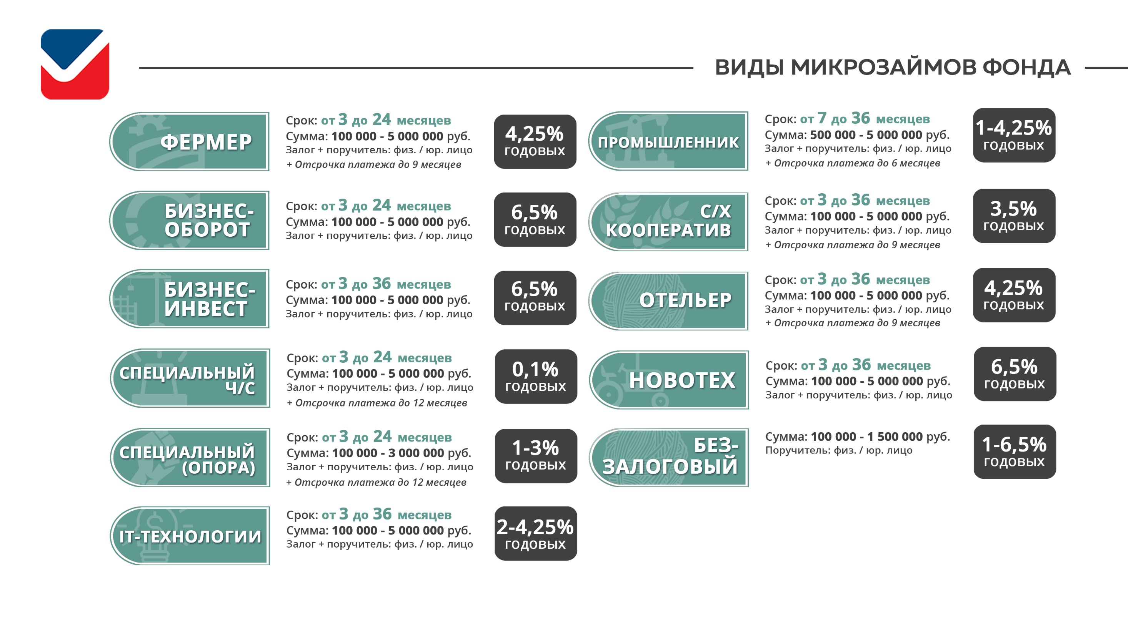

Slide 6
Кредитные каникулы
По общим правилам, в соответствии с Федеральным Законом от 03.04.2020г. N 106-ФЗ (перечень наиболее пострадавших отраслей, определенных на федеральном уровне утвержден Постановлением Правительства РФ от 10 марта 2022 г. № 337
Те заемщики, которые не вошли в перечень наиболее пострадавших отраслей, определенных на федеральном уровне и у которых снизилась выручка не менее чем на 30% могут воспользоваться кредитными каникулами в соответствии с Правилами Фонда.

Slide 7
